Slide 1

EL PODER DE LA NUBE
End-to-end data streaming proyect
Carlos Alonso
Victor Hervás
Hugo Moreno
Alejandro Rodríguez
Mario Santana

Slide 2
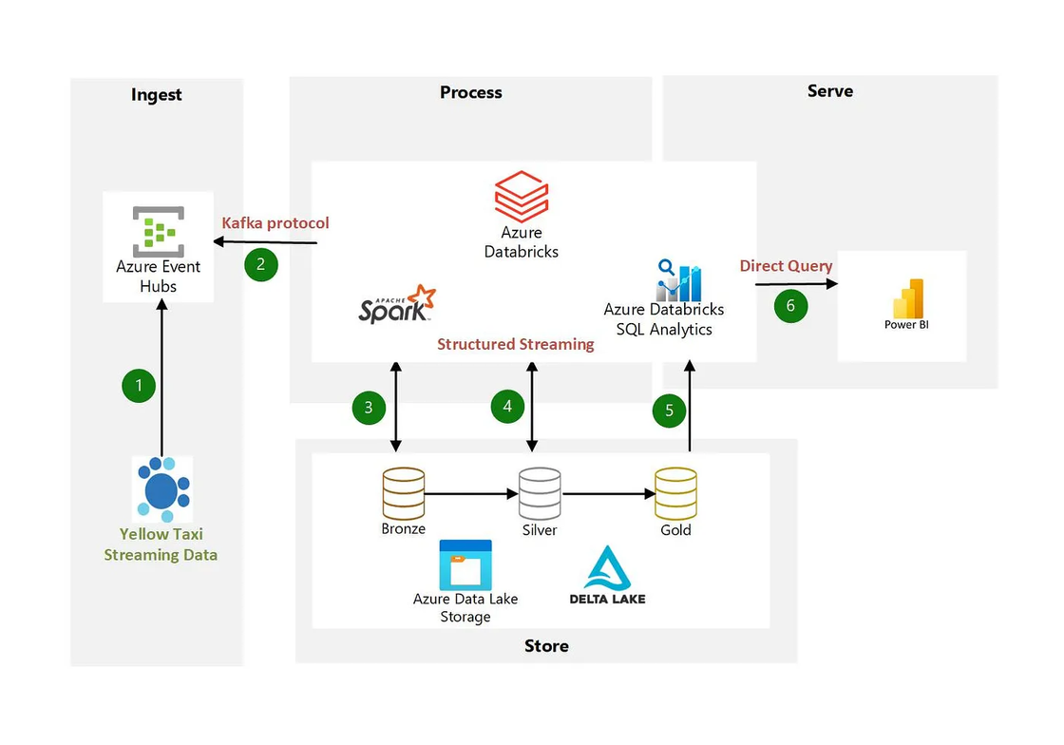
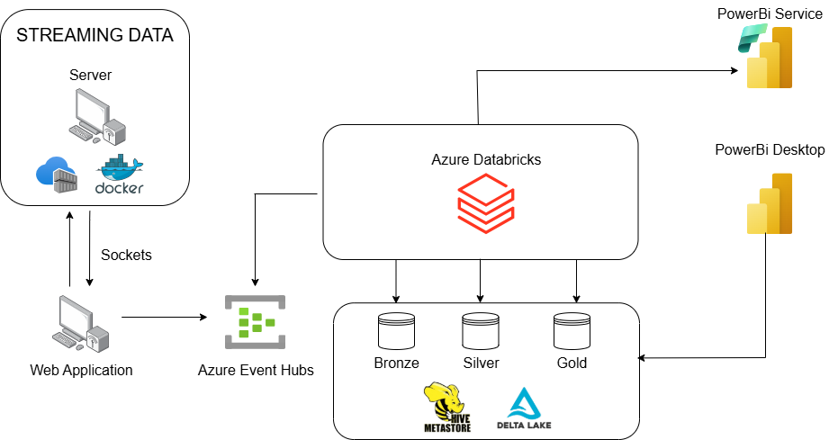


ARQUITECTURA
Propuesta en el ejemplo
Propuesta por nosotros
MAL
BIEN

Slide 3


DEMO TIME
Demo completa del proyecto

